Slide 1
Fotoalbum
von Udo Graser

Slide 2
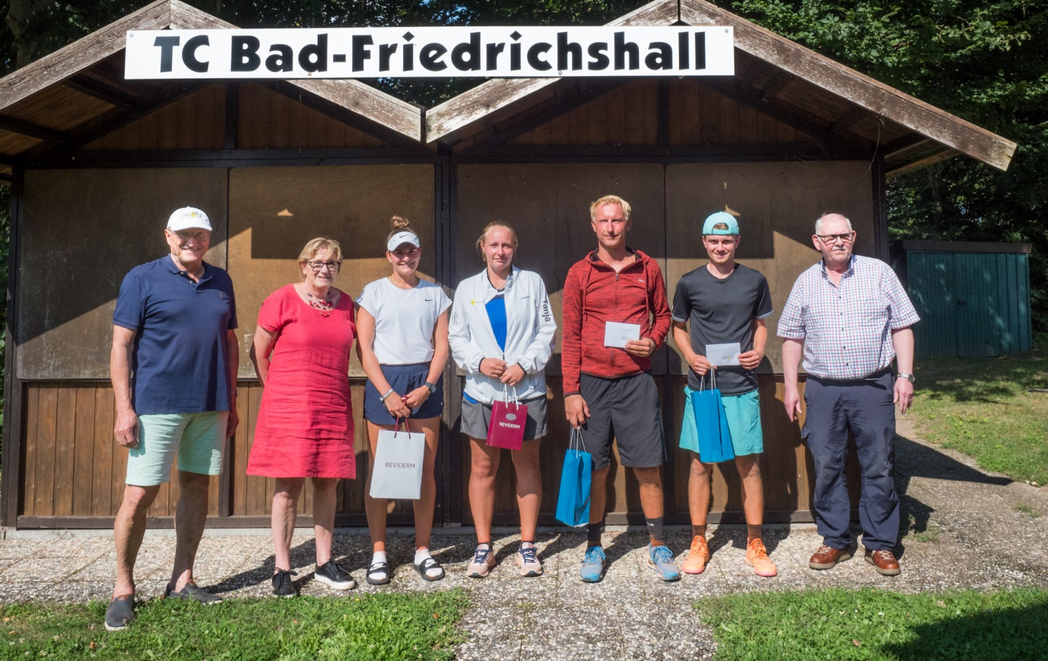
v.L Bruno Geissler TC Präsident, Ursula Lilienfein WTB Presse,Maja Issler,Tanja Winkler,Nils Muschiol,Jannik Kemmerer und Ernst Kast Oberschiedsrichter

Slide 3
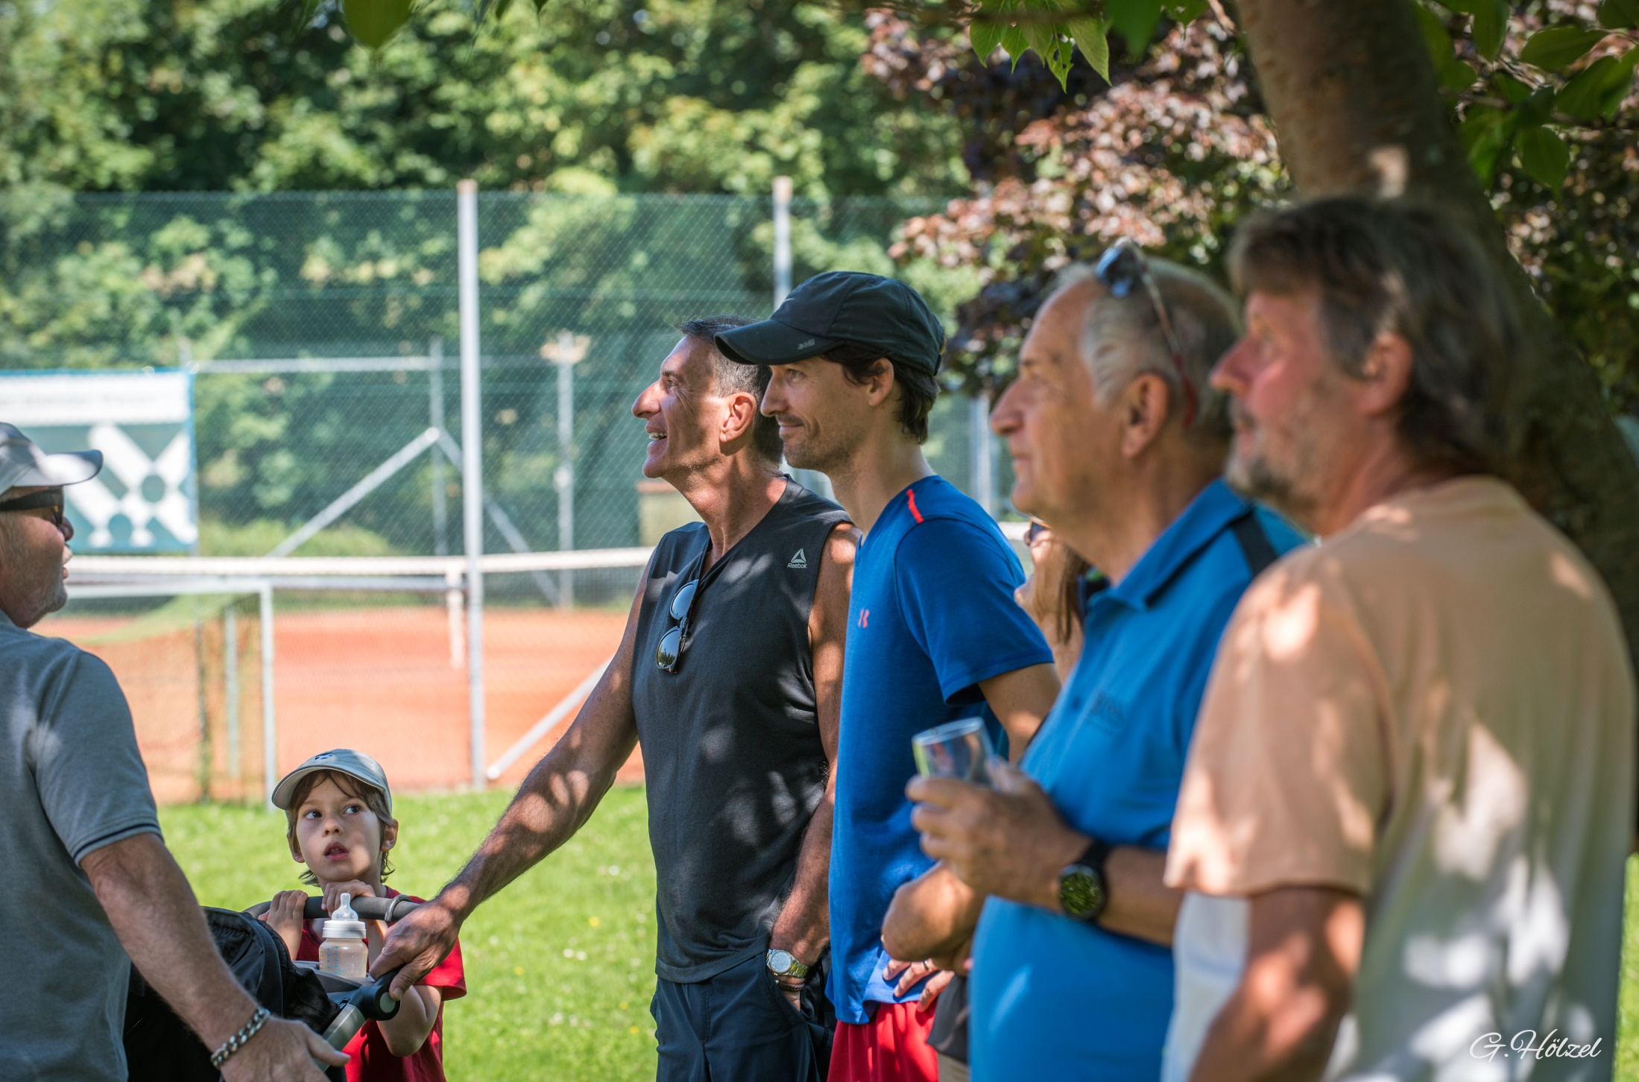

Slide 5
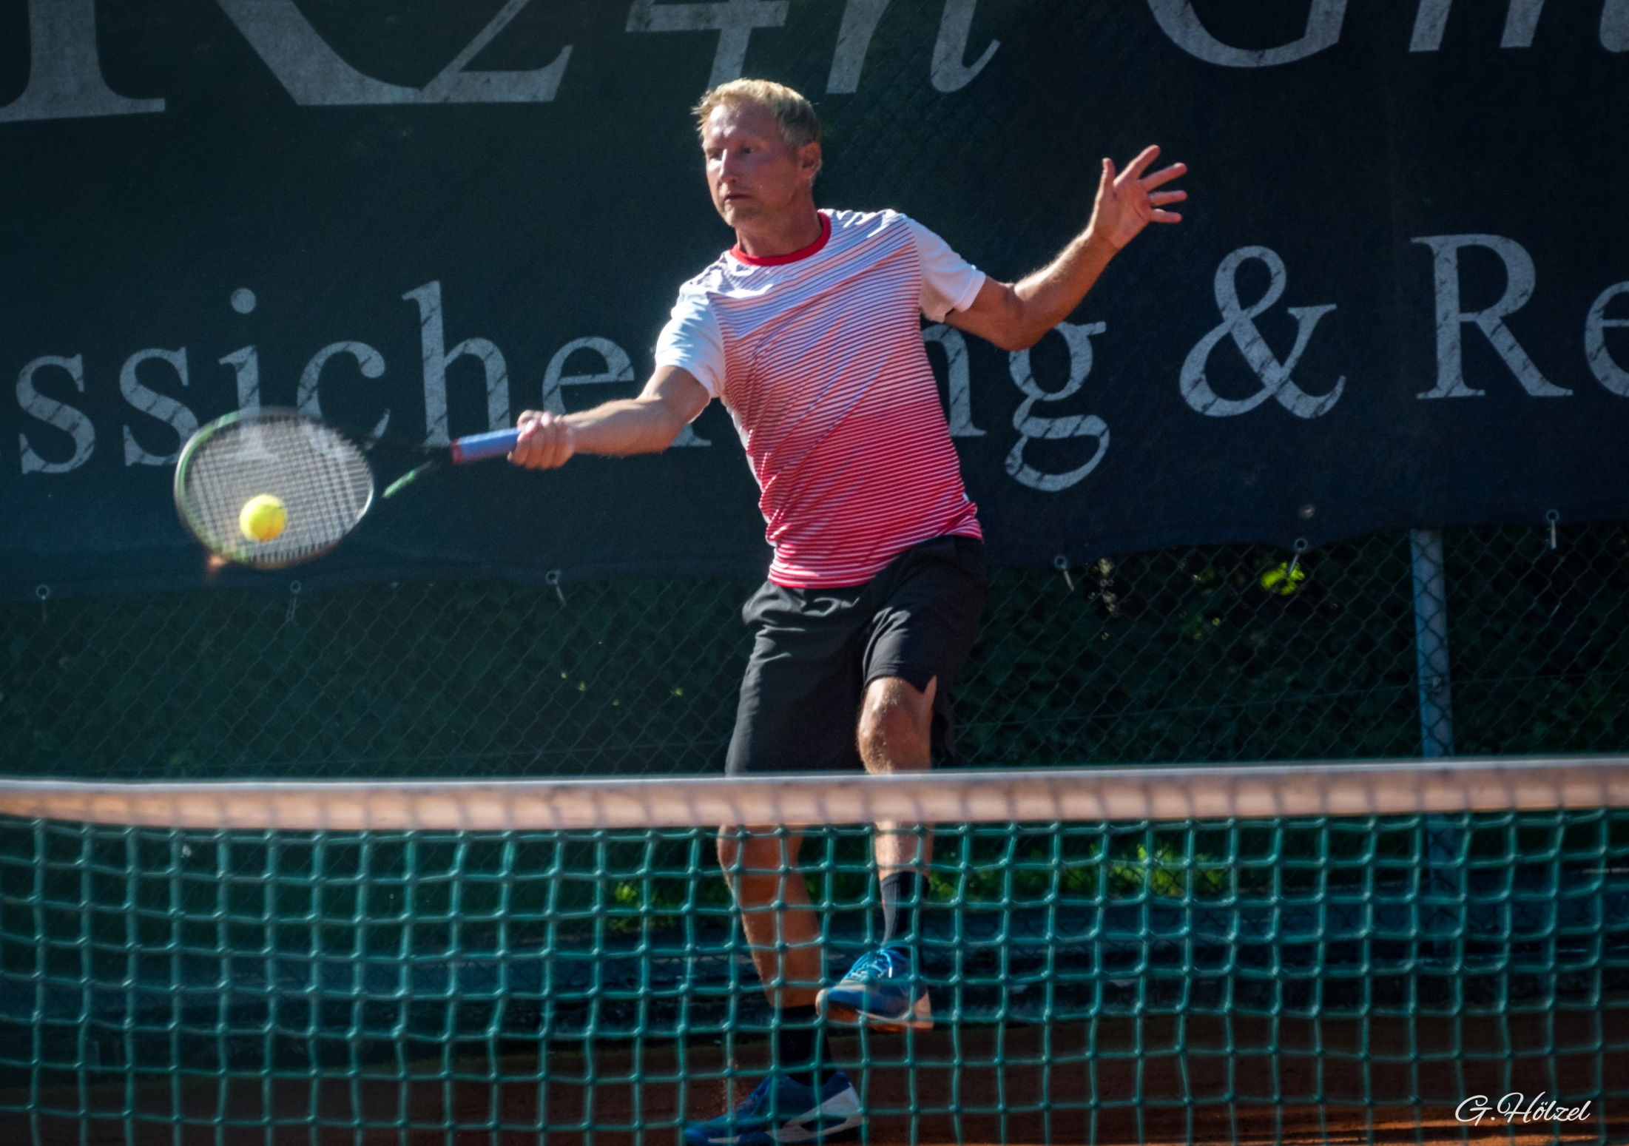

Slide 6
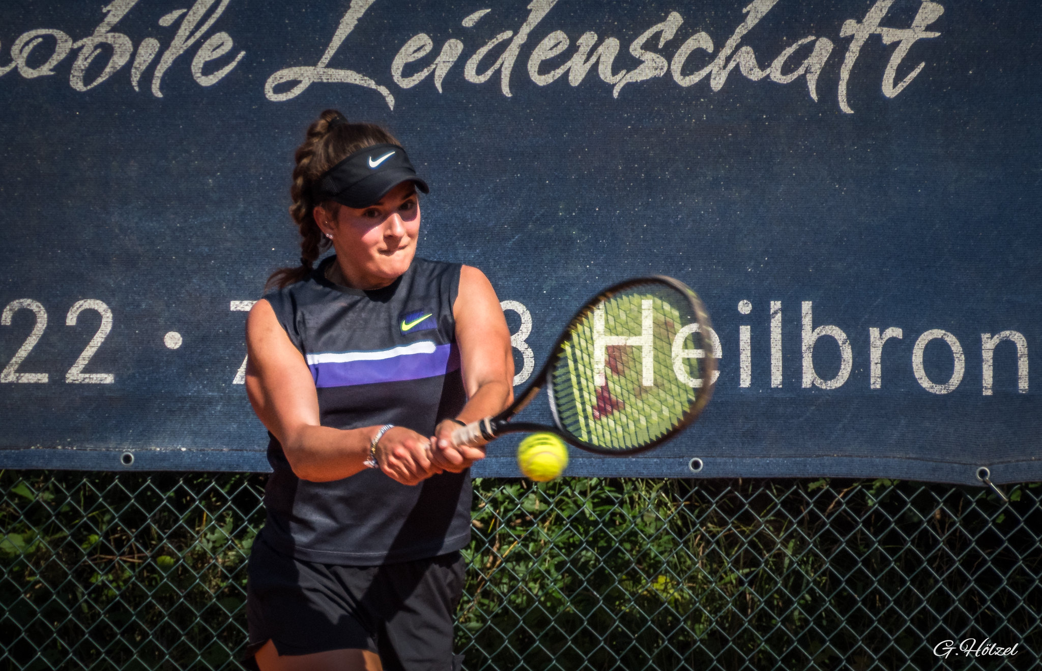

Slide 9
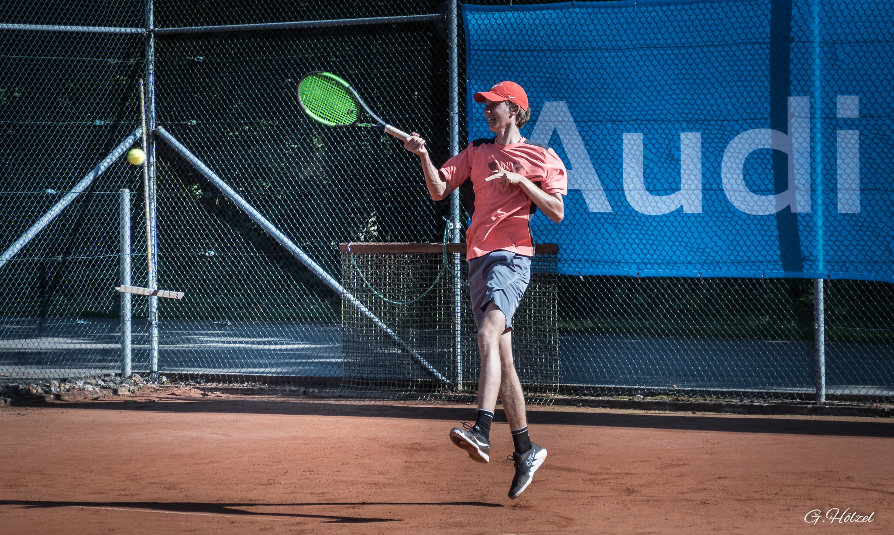

Slide 11
Maja Issler und Nils Muschiol gewinnen den 11. Kocher-Jagst-Neckar-Cup 2021
Auch wenn die Teilnehmerzahlen gegenüber den Vorjahren zurückgegangen sind, so war die 11. Auflage des 11. KJN-Cups im TC Bad Friedrichshall vom 03. - 05. September wieder ein Aushängeschild für den Tennissport.
Die Topgesetzten bewiesen ihre Klasse und zogen alle ins Halbfinale ein.
Das erste Halbfinalspiel zwischen Tanja Winkler (Nr. 1 und DTB 131; TV Reutlingen) und Mareike Köhler (Nr. 3 und DTB 240; STG Geroksruhe) dauerte über 2,5 Stunden, das T. Winkler mit 6:2; 7:5 für sich entscheiden konnte.
Im zweiten Halbfinale standen sich Maja Issler (Nr. 2 und DTB 223; TA VfL Sindelfingen 1862) und Rosalie Willig, die zweimalige Gewinnerin des KJN-Cup gegenüber (Nr. 4 und DTB 280; TC Leonberg). Die ersten 4 Spiele gewann R. Willig, danach kam M. Issler immer besser ins Spiel und holte alle weiteren Spiele des 1. Satzes. Im 2. Satz spielte R. Willig zu defensiv und verlor diesen somit mit 2:6.
Im Finale war dann bei T. Winkler die Luft raus, das vorangegangene Spiel hatte Kraft gekostet und Maja Issler sicherte sich mit 6:1; 0:4 (n. Aufg.) den Turniersieg.
Die 3 Spielerinnen des TC Bad Friedrichshall: Kim Gysin verlor im Achtelfinale gegen M. Köhler 3:6; 5:7; Lara Gysin und Lea Eitrich hatten Lospech und verloren ihr erstes Spiel gegen topgesetzte Spielerinnen.
Bei den Herren trafen im 1. Halbfinale der Bad Friedrichshaller Noah Eberhardt (Nr. 3; LK 1,6) auf Jannik Kemmerer (Nr.1; DTB 236 TC Blau-Weiß 64 Leimen), das J. Kemmerer mit 6:4; 6:1 nach dem 3. Matchball für sich entscheiden konnte.
Der ungesetzte Tobias Albig (LK5,9 STC Schwäbisch Hall) hatte gegen Nils Muschiol (Nr. 2, DTB 319 TC Hirschlanden keine Chance und verlor 6:0; 6:2.
Nun standen sich im Finale der Führende der Setzliste Jannik Kemmerer und sein an zwei gesetzter Gegner Nils Muschiol gegenüber.
Den Zuschauern wurde ein hochklassiges Finale geboten. So deutlich, wie das Ergebnis vermuten lässt, verlief das Match bei Weitem nicht.
N. Muschiol setzte J. Kemmerer von Anfang an unter Druck, so dass dieser immer auf volles Risiko spielen musste und sich die Fehlerquoten häuften. Allein das 3. Spiel dauerte über 15 Minuten und ging mehrmals über Einstand. Schlussendlich konnte N. Muschiol den Satz mit 6:3 gewinnen.
Im 2. Satz zeigte Muschiol alle seine Schlagvarianten; kraftvolle Grundlinienschläge, Rückhandslice, effektive Stopps und gekonnte Loops; er gewann diesen Satz verdient mit 6:1 und somit das Match.
Nils Muschiol konnte bislang als einziger Spieler den KJN-Cup zum 2. Mal gewinnen.
U. Lilienfein

